Slide 1



Практичний аналіз часових рядів

Slide 2
Приклади даних, що змінюються у часі

Slide 8
«Індекс ЗДОРОВ’Я» по препарату ГЛУТАРГIН за період квітень 2004 – березень 2006 р.

Slide 9
Динаміка продажів препарату “Глутаргін” за період із січня 2005 до червня 2006 р.

Slide 10
Обсяг споживання препарату “Цитозар” (100 мг) відділенням гематології Міської клінічної дитячої лікарні №16

Slide 12
Обсяг продажів тонометрів за 5 років

Slide 13
Продаж препарату (кількість туб)
Продаж препарату
(грн.)

Slide 14
Виробництво шарикових підшипників

Slide 15


Обсяг продажів гормональних препаратів в Україні за чотири останніх роки

Slide 16
Середній обсяг продажів гормональних препаратів в Україні за чотири останніх роки

Slide 17
Разделы анализа временных рядов
стационарные случайные процессы
то есть последовательно­сти случайных величин, вероятностные свойства которых не изменяются во времени. Стационарные случайные процессы широко применяются в радиотехнике, теории связи, механике жидкости и газа, океанологии, метеорологии и т.д.
точечные процессы
используют для описания таких
явлений, как поступление вызовов или заявок на обслуживание, моментов несчастных случаев, стихийных и техногенных катастроф, каких-либо приметных явлении и т.п. Они широко применяются в таких разделах статистики, как теория очередей, теория массового обслуживания и т.д.
диффузионные процессы
возникли при изучении процесса диффузии, то есть взаимопроникновения различных жидкостей или газов. Эти процессы используются при построении моделей непрерывных процессов, в которых существенна случайная составляющая

Slide 18


Измерение значений временного ряда
Чаще всего значения временного ряда получаются непосредственной записью значений некоторого процесса через определенные промежутки времени.
Иногда значения элементов временного ряда получаются накапливанием некоторых данных за определенный промежуток времени (например, суммарное число посетителей магазина за день),
или усреднением (средняя температура за день) и т.д.

Slide 19


Цели анализа временных рядов
краткое (сжатое) описание характерных особенностей ряда
подбор статистической модели (моделей), описывающей временной ряд
предсказание будущих значений на основе прошлых наблюдений
управление процессом, порождающим временной ряд

Slide 20


Что мешает достичь целей анализа временных рядов?
Основные причины
недостаточный объем наблюдений
(недостаточная длительность)
изменяющаяся с течением времени статистическая структура временного ряда ⇒
⇒ прошлые наблюдения обесцениваются и уже не помогают предвидеть будущее

Slide 21







Этапы анализа временных рядов
графическое представление и описание поведения временного ряда
выделение и удаление закономерных составляющих временного ряда, зависящих от времени: тренда, сезонных и циклических составляющих
выделение и удаление низко- или высокочастотных составляющих процесса (фильтрация)
исследование случайной составляющей временного ряда, оставшейся после удаления перечисленных выше составляющих
построение (подбор) математической модели для описания случайной составляющей и проверка ее адекватности
прогнозирование будущего развития процесса, представленного временным рядом
исследование взаимодействий между различными временными рядами

Slide 22
Детерминированная и случайная составляющие временного ряда
Под закономерной (детерминированной) составляющей временного ряда x₁...,x_{n} понимают числовую последовательность d₁, …, d_{n} , элементы которой d_{t} вычисляются по определенному правилу как функция времени t.
Если мы полностью выявим закономерную составляющую в поведении временного ряда, то оставшаяся часть выглядит хаотично и непредсказуемо. Ее обычно именуют иррегулярной, или случайной компонентой временного ряда и обозначают ε₁, …, ε_{t} , …, ε_{n}

Slide 23
Аддитивная модель временного ряда
Мультипликативная модель временного ряда

Slide 24

Описание детерминированной компоненты временного ряда
Способы описания детерминированных компонент временного ряди сильно зависят от области приложений. При выборе модели детерминированной компоненты должны прежде всего учитываться
содержательные соображения, то
есть те объективные факторы и
закономерности, которые приводят
к ее формированию.

Slide 25


Описание детерминированной компоненты временного ряда
циклическая
компонента
тренд
сезонная компонента

Slide 26
Тренд
Трендом временного ряда tr_{t} при t= 1,...,n называют плавно изменяющуюся, не циклическую компоненту, описывающую влияние долговременных факторов, эффект которых сказывается постепенно.
В экономике к таким факторам можно отнести:
изменение демографических характеристик популяции, включая рост населения, изменение структуры возрастного состава, изменение географического расселения и т.д.;
технологическое и экономическое развитие;
рост потребления и изменение его структуры.

Slide 27
Сезонная компонента
Сезонная компонента s_{t} временного ряда при t = 1, ... ,n описывает поведение, изменяющееся регулярно в течение заданного периода (года, месяца, недели, дня и т.п.). Она состоит из последовательности почти повторяющихся циклов.

Slide 28
Циклическая компонента
Циклическая компонента c_{t} временного ряда описывает длительные периоды относительного подъема и спада. Она состоит из циклов, которые меняются по амплитуде и протяженности.

Slide 29
Описание детерминированной компоненты временного ряда
Описание (выделение) тренда
Описание сезонной составляющей
Описание циклической составляющей

Slide 30

Спектральный анализ
(анализ Фурье)
Спектральный анализ Фурье исследует периодические модели данных с целью распознавания сезонных колебаний различной длины.
Цель анализа – разложить комплексные временные ряды с циклическими компонентами на несколько основных синусоидальных функций с определенной длиной волн. В результате успешного анализа можно обнаружить всего несколько повторяющихся циклов различной длины, которые на первый взгляд могут выглядеть как случайный шум.

Slide 31
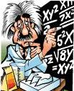

Периодограмма
– значения временного
ряда
k – гармоника
(длина волны, период колебаний)
Периодограмма – это график зависимости
от длины волны k.

Slide 32

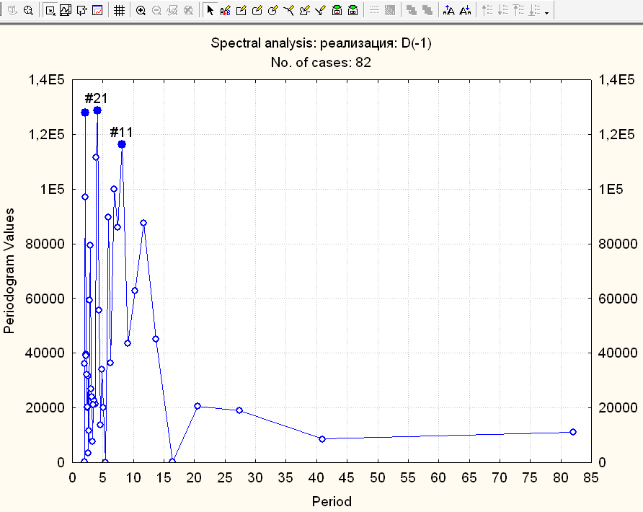
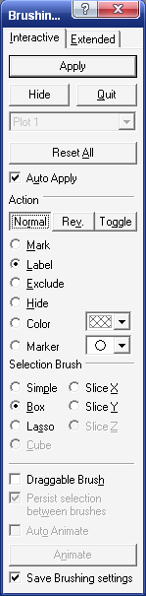
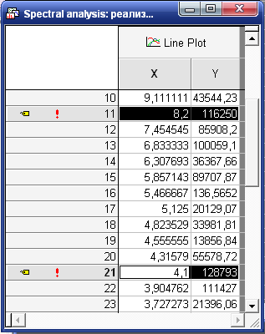
Определение гармоники с помощью периодограммы в программе STATISTICA

Slide 33
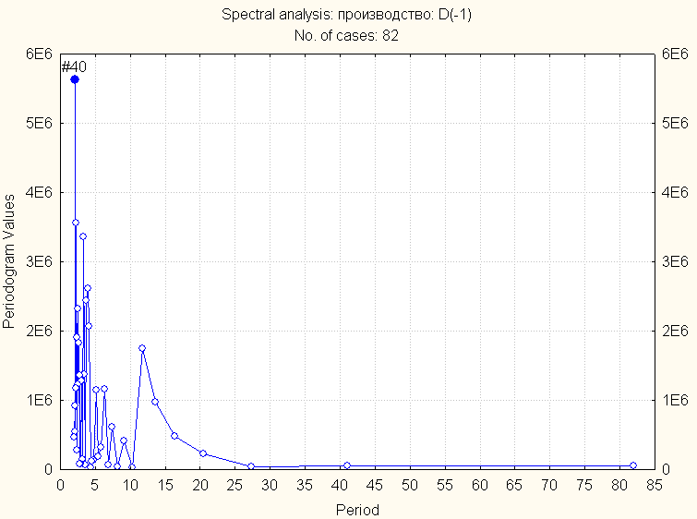
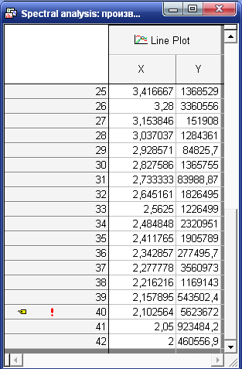
Определение гармоники с помощью периодограммы в программе STATISTICA

Slide 34
Модели временных рядов, которые мы рассмотрим в курсе «ІТ в наукових дослідженнях»
Модели скользящего среднего (Moving Average)
Экспоненциальное сглаживание (Exponential Smoothing)
Полигармонические модели
Модели АРПСС (ARIMA)

Slide 35

Полигармоническая модель временного ряда
тренд
случайная ошибка
периодическая составляющая
номера временных периодов (j),
преобразованные в радианную меру

Slide 36



Скользящее среднее (МА – Moving Average)
Скользящее среднее используется для расчета значений в прогнозируемом периоде на основе среднего значения переменной для указанного числа предшествующих периодов. Скользящее среднее, в отличие от простого среднего для всей выборки, содержит сведения о тенденциях изменения данных.
Простое скользящее среднее
Взвешенное скользящее среднее
Экспоненциально сглаженное
пример

Slide 37
Экспоненциальное сглаживание (первого порядка)
(Exponential Smoothing)
Экспоненциально сглаженное скользящее среднее определяется путем добавления к предыдущему значению скользящего среднего определенной доли текущего значения. В случае экспоненциальных скользящих средних больший вес имеют последние наблюдения.

